Slide 1
Bessere Anwendung des europäischen Strafrechts Schulung der ERA für Gerichtsbedienstete
Rechtshilfe in Strafsachen

Slide 2
Inhalt:
Das Konzept der Rechtshilfe (RH)
Beziehung zwischen Rechtsinstrumenten für die justizielle Zusammenarbeit in Strafsachen
Administrative Details: Übermittlungswege, Formblätter
Durchführung der RH. Fristen
Besondere Bestimmungen für die Vernehmung per Videokonferenz und Telefonkonferenz

Slide 3
Das Konzept der Rechtshilfe (RH)
Zu den wichtigsten Instrumenten, die auf dem Grundsatz der Rechtshilfe beruhen, gehören das Übereinkommen von 1959 und seine Protokolle, ergänzt durch das Schengener Übereinkommen sowie das Übereinkommen von 2000 und sein Protokoll
Die Rechtshilfeinstrumente und ihre Protokolle beziehen sich auf die Rechtshilfe im Allgemeinen, enthalten aber auch Vorschriften für spezielle Formen der Rechtshilfe wie die Überwachung des Telekommunikationsverkehrs oder den Einsatz von Videokonferenzen
Auf der Rechtshilfe basierender Mechanismus zwischen der ersuchenden und der ersuchten zuständigen Behörde
Ablehnungsgründe (Artikel 2 des Übereinkommens von 1959) – das Ersuchen bezieht sich auf strafbare Handlungen, die vom ersuchten Staat als politische, als mit solchen zusammenhängende oder als fiskalische strafbare Handlungen angesehen werden, oder die ersuchte Vertragspartei ist der Ansicht ist, dass die Erledigung des Ersuchens geeignet ist, die Souveränität, die Sicherheit, die öffentliche Ordnung (ordre public) oder andere wesentliche Interessen seines Landes zu beeinträchtigen
Für die Erledigung des RHE wird normalerweise die beiderseitige Strafbarkeit verlangt
Unterschiedliche Bestimmungen zum locus regit actum (Übereinkommen von 1959) und zum forum regit actum (Übereinkommen von 2000) bezüglich der Erledigung des RHE

Slide 4
Beziehung zwischen Rechtsinstrumenten für die justizielle Zusammenarbeit in Strafsachen
Bestimmen Sie das Rechtsinstrument, das für die beiden am Verfahren der justiziellen Zusammenarbeit beteiligten MS gilt
Achten Sie besonders auf die Reihenfolge der Rechtsinstrumente und ihren Anwendungsbereich, da sie andere Rechtsinstrumente in Bezug auf MS ersetzen oder ergänzen – z. B. gilt die Richtlinie 2014/41/EU über die EEA ab dem 22.5.2017 für alle MS mit Ausnahme von Dänemark und Irland (nur in Bezug auf die Beweisaufnahme)
Die Beziehung zu anderen Rechtsinstrumenten wird in der Regel am Anfang oder in den Schlussbestimmungen des betreffenden Rechtsinstruments erwähnt – z. B. Artikel 34 der Richtlinie 2014/41/EU über die EEA, Artikel 1 des Übereinkommens von 2000
Überprüfen Sie die Tabelle der Ratifizierungen für jedes Rechtsinstrument (nur wenn das Rechtsinstrument von beiden beteiligten Staaten ratifiziert wurde, ist es anwendbar). Natürlich gibt es auch Erklärungen und Vorbehalte.... Überprüfen Sie diese, denn sie sind wichtig, um zu wissen, wie die RH vom ersuchten Staat durchgeführt werden wird!!!
Die vollständige Liste der Übereinkommen (Zeichnungen, Ratifizierungen, Erklärungen und mehr) finden Sie auf der Website des Vertragsbüros des Europarats -> https://www.coe.int/de/web/conventions/full-list
Das Übereinkommen von 2000 und sein Protokoll finden Sie auf der EJN-Website -> https://www.ejn-crimjust.europa.eu/ejn/#

Slide 5
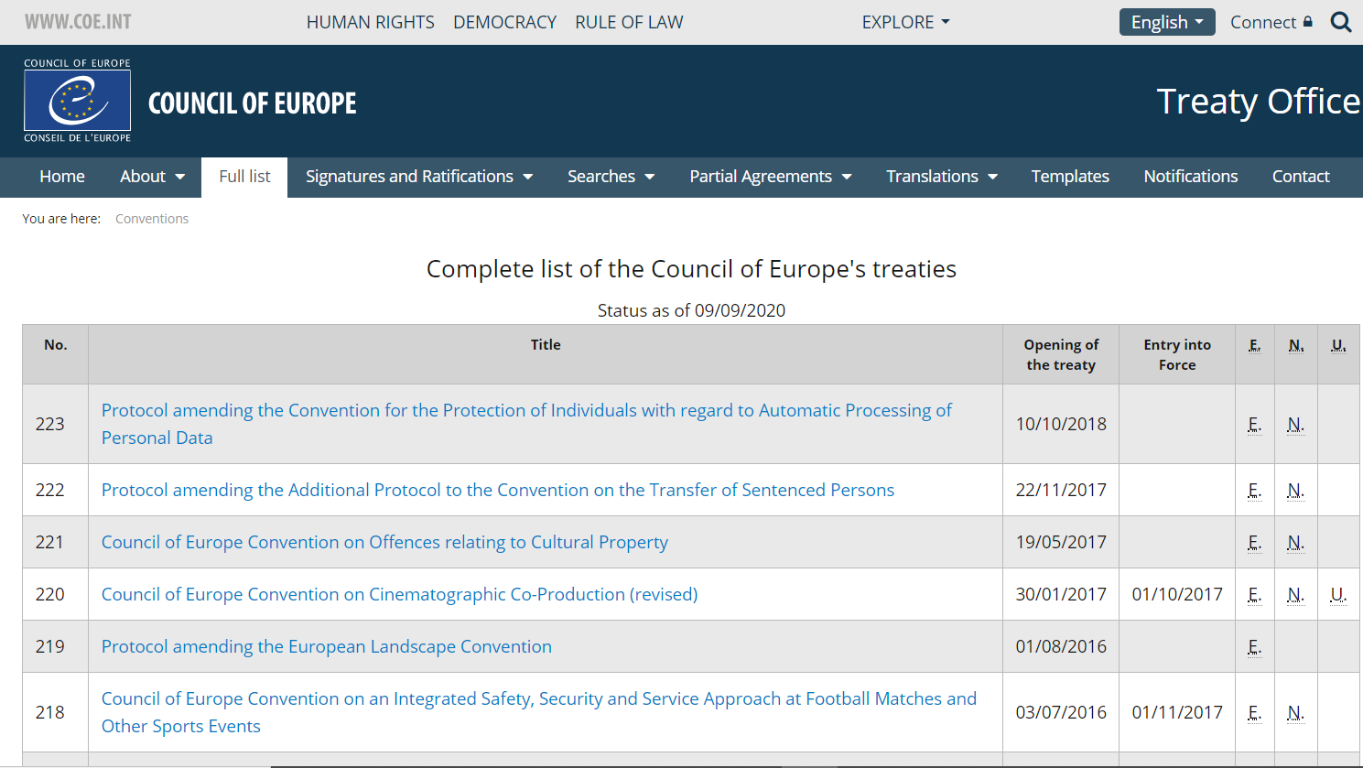
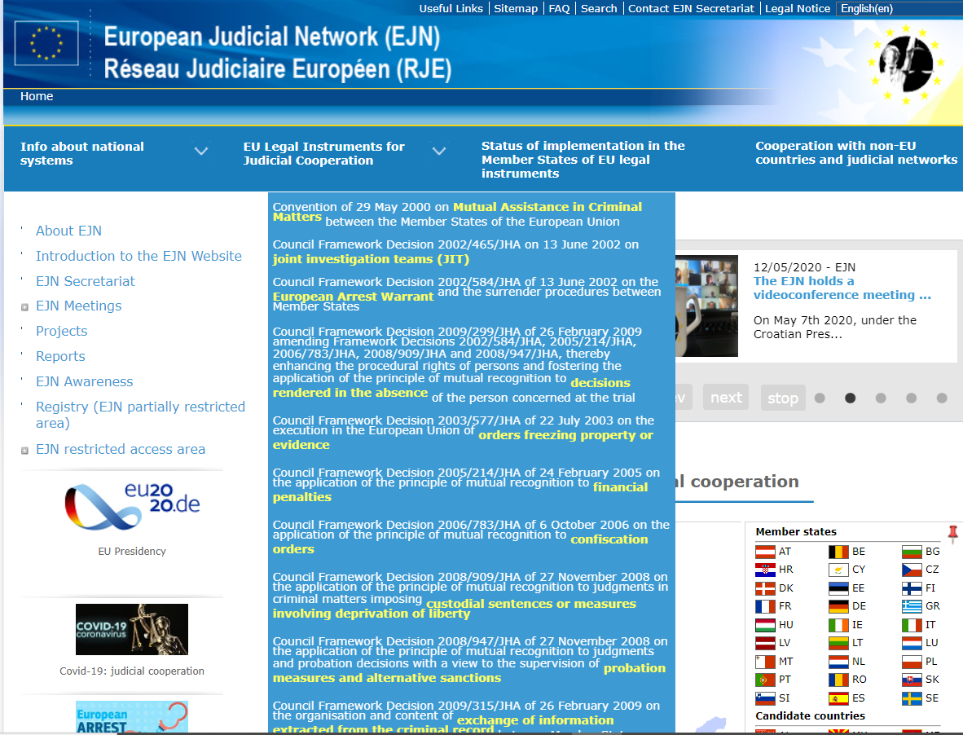
Beziehung zu anderen Rechtsinstrumenten für die justizielle Zusammenarbeit in Strafsachen – Forts.

Slide 6
Administrative Details: Übermittlungswege, Formblätter
Übermittlungswege
Rechtshilfeersuchen werden in der Regel unmittelbar zwischen den zuständigen Justizbehörden des ersuchenden und des ersuchten Staates übermittelt (Art. 6 Abs. 1 des Übereinkommens von 2000).
Ausnahmen – z. B. Art. 6 Abs. 3 des Übereinkommens von 2000 für das Vereinigte Königreich und Irland (Zentralbehörde)
Art. 4 des Zweiten Zusatzprotokolls zum Übereinkommen von 1959 (Justizministerium zu Justizministerium) => Ausnahme nach Abs. 2, die einen direkten Kontakt zwischen Justizbehörden erlaubt
Durch Mittel, die die Erstellung einer schriftlichen Fassung ermöglichen
Formblätter
In den Rechtsinstrumenten ist für die Rechtshilfe kein zwingend zu verwendendes Formblatt für die Zusammenarbeit vorgesehen
Mindestanforderungen betreffend den Inhalt des Ersuchens
Auf der EJN-Website (Kompendium) ist ein Formblatt für ein Rechtshilfeersuchen (RHE) in allen EU-Sprachen abrufbar
https://www.ejn-crimjust.europa.eu/ejn/CompendiumChooseCountry/DE

Slide 7
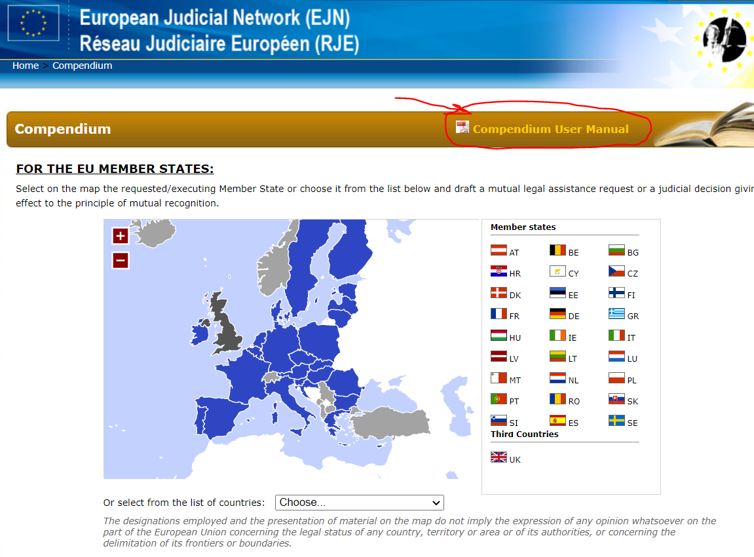
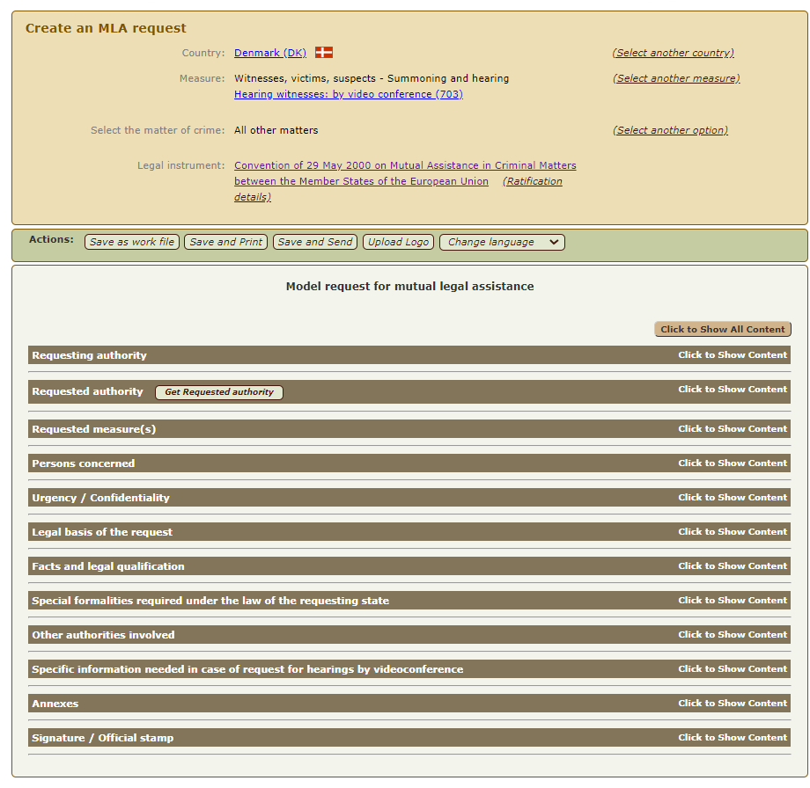
RHE-Formblatt

Slide 8
Durchführung der RH – Fristen
Die ersuchte Vertragspartei erledigt Rechtshilfeersuchen in einer Strafsache, die ihr von den Justizbehörden des ersuchenden Staates zugehen, in der nach ihrem Recht vorgesehenen Weise, um einander soweit wie möglich Rechtshilfe zu leisten (Artikel 1 und 3 des Übereinkommens von 1959) – locus regit actum
Das Übereinkommen aus dem Jahr 2000 hat das Gleichgewicht verschoben, so dass die Behörden des ersuchten Staates die von den Behörden des ersuchenden Staates angegebenen Formalitäten und Verfahren einhalten müssen, sofern sie nicht gegen wesentliche Rechtsgrundsätze des ersuchten Staates verstoßen oder das Übereinkommen selbst ausdrücklich festlegt, dass sich die Erledigung von Ersuchen nach dem Recht des ersuchten Mitgliedstaats richtet (Artikel 4 des Übereinkommens von 2000) – forum regit actum
In der Regel sind die Ersuchen so schnell wie möglich und wenn möglich innerhalb der von der ausstellenden Behörde angegebenen Fristen zu erledigen
Ist absehbar, dass die vom ersuchenden Staat für die Erledigung seines Ersuchens gesetzte Frist nicht eingehalten werden kann, so teilen die Behörden des ersuchten Staats unverzüglich mit, wie viel Zeit voraussichtlich für die Erledigung des Ersuchens benötigt wird

Slide 9
Besondere Bestimmungen für die Vernehmung per Videokonferenz und Telefonkonferenz
Vernehmung per Videokonferenz => Art. 9 des Zweiten Zusatzprotokolls zum Europäischen Übereinkommen über die Rechtshilfe in Strafsachen (8.11.2001)
Vernehmung per Telefonkonferenz => Art. 10 des Zweiten Zusatzprotokolls zum Europäischen Übereinkommen über die Rechtshilfe in Strafsachen
Vernehmung per Videokonferenz => Art. 10 des Übereinkommens von 2000
Vernehmung per Telefonkonferenz => Art. 11 des Übereinkommens von 2000

Slide 10
Besondere Bestimmungen für die Vernehmung per Videokonferenz und Telefonkonferenz – Forts.
Die Person hält sich im Hoheitsgebiet eines Mitgliedstaats auf und muss von den Justizbehörden eines anderen Mitgliedstaats vernommen werden. Es ist nicht zweckmäßig oder möglich, dass die zu vernehmende Person persönlich im Hoheitsgebiet des ersuchenden MS erscheint
Der ersuchte Mitgliedstaat bewilligt die Vernehmung per Videokonferenz, wenn der Rückgriff auf Videokonferenzen den Grundprinzipien seiner Rechtsordnung nicht zuwiderläuft
Zwischen den zuständigen Behörden des ersuchenden und des ersuchten Mitgliedstaats werden gegebenenfalls Maßnahmen zum Schutz der zu vernehmenden Person vereinbart
Die Vernehmung wird unmittelbar von oder unter Leitung der Justizbehörde der ersuchenden Vertragspartei nach deren innerstaatlichen Rechtsvorschriften durchgeführt
Die Justizbehörde des ersuchten Mitgliedstaats erstellt ein Protokoll, das Angaben zum Termin und zum Ort der Vernehmung, zur Identität der vernommenen Person, zur Identität und zur Funktion aller anderen im ersuchten Mitgliedstaat an der Vernehmung teilnehmenden Personen, zu einer etwaigen Vereidigung und zu den technischen Bedingungen, unter denen die Vernehmung stattfand, enthält. Dieses Dokument wird der zuständigen Behörde des ersuchenden Mitgliedstaats von der zuständigen Behörde des ersuchten Mitgliedstaats übermittelt.

